Slide 1
Compiler Principles
Sichuan University
luoyining@scu.edu.cn

Slide 2
第五章 语法分析—自下而上分析

Slide 3
语法分析方法
自上而下/自顶向下分析法(Top-down)
从文法的开始符号出发，根据文法规则正向推导出给定句子的分析方法；
从根节点开始，往下构造分析树，直到创建每个叶节点的分析方法。
自下而上/自底向上分析法(Bottom-up)
从给定的输入串开始，根据文法规则逐步进行归约，直至归约到文法开始符号的分析方法；
从分析树的叶节点开始，步步向上归约，直至创建根结点的分析方法。

Slide 4
Bottom-up parsing algorithms are in general more powerful than top-down methods.
For example, left recursion is not a problem in bottom-up parsing.
Indeed, all of the important bottom-up methods are really too complex for hand coding.

Slide 5
E → E+T | T
T → T*F | F
F → (E) | i
E
i*i
F*i
T*i
T*F
T
E
T
E ⇒ T
⇒ T*F
⇒ T*i
⇒ F*i
⇒ i*i
T
*
F
F
i
i

Slide 6
Contents
►
5.1 自下而上分析基本问题
5.2 算符优先分析
5.3 LR分析法

Slide 7
5.1.1 归约
5.1.2 规范归约简述
5.1.3 符号栈的使用与语法树的表示

Slide 8
自下而上分析法是一种“移进-归约”法。
基本思想
用一个寄存符号的先进后出栈，把输入符号一个一个地移进(shift)到栈里；
当栈顶形成某个产生式的候选式时，即把栈顶的这一部分替换(归约，reduce)成该产生式的左部符号。

Slide 9
文法G(S)
(1) S → aAcBe
(2) A → b
(3) A → Ab
(4) B → d
对abbcde进行“移进－归约”分析

Slide 10
可归约串的定义
对“可归约串”的不同定义形成了不同的自下而上分析法。
在算符优先分析中，
用“最左素短语”来刻画“可归约串”；
在规范归约分析中，
用“句柄”来刻画“可归约串”。

Slide 11
语法分析树
语法分析过程可以用一颗语法树表示。
各种自下而上分析法的共同特点
一边输入单词符号（移进），一边归约。
核心问题：识别可归约串
S
S
A
B
a
A
c
B
e
A
A
b
d
a
b
b
c
d
e
b

Slide 12
5.1.1 归约
5.1.2 规范归约简述
5.1.3 符号栈的使用与语法树的表示

Slide 13
基本概念
令G是一个文法，S是文法的开始符号，假定αβδ是文法G的一个句型，如果有
S ⇒* αAδ 且 A ⇒⁺ β
则称β是句型αβδ相对于非终结符A的短语。
特别是，如果有A ⇒ β，则称β是句型αβδ相对于规则 A → β的直接短语。
一个句型的最左直接短语称为该句型的句柄。

Slide 14
Example
考虑文法G(E)的一个句型 i₁*i₂+i₃
E → T | E+T
T → F | T*F
F → (E) | i
短语： i₁，i₂，i₃， i₁*i₂， i₁*i₂+i₃
直接短语： i₁，i₂，i₃
最左直接短语（句柄）： i₁
i₂+i₃ 不是该句型的短语。
E ⇒⁺ i₂+i₃ ,但是不存在从E到i₁* E的推导。

Slide 15
语法树和短语
E
短语
在一个句型对应的语法树中，以某非终结符为根的子树的所有叶结点从左到右排列就是相对于该非终结符的一个短语；
直接短语
如果子树只有两代，则该短语就是直接短语。
句柄
最左直接短语
E
+
T
T
F
T
*
F
i₃
F
i₂
i₁
i₁，i₂，i₃， i₁*i₂， i₁*i₂+i₃

Slide 16
Example
a₁+a₂*a₃
E
E
短语
⇒ E+T
E+T
E
+
T
⇒T+T
T, T+T
⇒ F+T
F, F+T
⇒ a₁+T
a₁, a₁₊T
T
T
*
F
⇒ a₁+T*F
a₁, T*F, a₁₊T*F
⇒ a₁+F*F
a₁, F, F*F, a₁₊F*F
⇒ a₁+a₂*F
a₁, a₂, a₂*F, a₁₊ a₂*F
F
F
a₃
⇒ a₁+a₂*a₃
a₁, a₂, a₃, a₂ * a₃, a₁₊ a₂ *a₃
a₁
a₂

Slide 17
Example
文法G(S)
S → aAcBe
A → b
A → Ab
B → d
句型abbcde
S
a
A
c
B
e
A
b
d
b
Notes:
短语： b, bb, d, abbcde
直接短语：b, d
句柄： b

Slide 18
句柄剪枝
可以用修剪语法树的方法来进一步阐明自下而上的分析过程。
S
a
A
c
B
e
A
b
d
b

Slide 19
用句柄进行归约
句型 归约规则
abbcde (2) A → b
aAbcde (3) A → Ab
aAcde (4) B → d
aAcBe (1) S → aAcBe
S
规约过程： abbcde, aAbcde, aAcde, aAcBe, S

Slide 20
定义
假定α是文法G的一个句子，称序列
α_{n}， α_{n-1}，… ，α₀
是α的一个规范归约，如果该序列满足：
(1) α_{n}= α，
(2) α₀为文法的开始符号，即α₀=S，
(3) 对任何i，0 ≤ i ≤ n， α_{i-1}是从α_{i}经把句柄替换成为相应产生式左部符号而得到的。

Slide 21
定义
abbcde, aAbcde, aAcde, aAcBe, S
把上述序列倒过来，得到：
S ⇒ aAcBe⇒ aAcde ⇒ aAbcde ⇒ abbcde
这是一个最右推导。
规范规约是关于α的一个最右推导的逆过程。
最左归约 规范推导
由规范推导推出的句型称为规范句型。
如果文法G无二义，则规范推导（最右推导）的逆过程必是规范归约（最左归约）。

Slide 22
规范归约方法
规范归约的中心问题
如何寻找或确定一个句型的句柄。
给出了寻找句柄的不同算法就给出了不同的规范归约方法。
LR(0)
SLR(1)
LR(1)
LALR(1)

Slide 23
5.1.1 归约
5.1.2 规范归约简述
5.1.3 符号栈的使用与语法树的表示

Slide 24
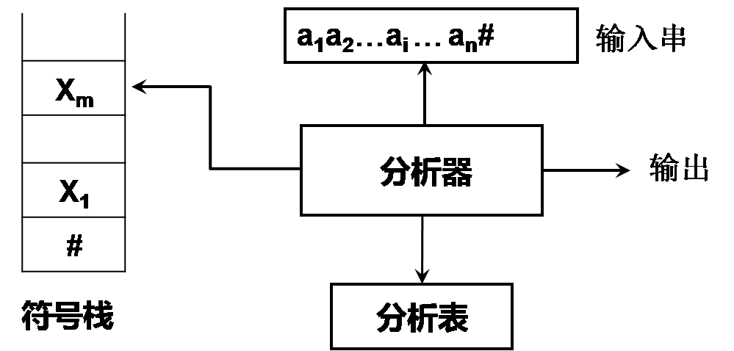
符号栈和分析表
栈是语法分析的一种基本数据结构。
用“#”作为栈底符号；同时，也用这个符号作为输入串的结束符。

Slide 25
Example
文法G(E)
E → T | E+T
T → F | T*F
F → (E) | i
输入串i₁*i₂+i₃ 的分析

Slide 26
分析过程
步骤 | 符号栈 | 输入串 | 动作
1 | # | i₁*i₂+i₃# | 移进
2 | #i₁ | *i₂+i₃# | 归约，用F→i
3 | #F | *i₂+i₃# | 归约，用T→F
4 | #T | *i₂+i₃# | 移进
5 | #T* | i₂+i₃# | 移进
6 | #T*i₂ | +i₃# | 归约，用F→i
7 | #T*F | +i₃# | 归约，用T→T*F
8 | #T | +i₃# | 归约，用E→T
9 | #E | +i₃# | 移进
10 | #E+ | i₃# | 移进
11 | #E+i₃ | # | 归约，用F→i
12 | #E+F | # | 归约，用T→F
13 | #E+T | # | 归约，用E→E+T
14 | #E | # | 接受

Slide 27
分析过程
步骤 | 符号栈 | 输入串 | 动作
0 | # | i₁*i₂+i₃# | 预备
1 | #i₁ | *i₂+i₃# | 移进
2 | #F | *i₂+i₃# | 归约，用F→i
3 | #T | *i₂+i₃# | 归约，用T→F
4 | #T* | i₂+i₃# | 移进
5 | #T*i₂ | +i₃# | 移进
6 | #T*F | +i₃# | 归约，用F→i
7 | #T | +i₃# | 归约，用T→T*F
8 | #E | +i₃# | 归约，用E→T
9 | #E+ | i₃# | 移进
10 | #E+i₃ | # | 移进
11 | #E+F | # | 归约，用F→i
12 | #E+T | # | 归约，用T→F
13 | #E | # | 归约，用E→E+T
14 | #E | # | 接受

Slide 28
分析动作
移进 shift | 读入下一个输入符号并把它下推进栈。
归约 reduce | 当栈顶符号串形成一个可归约串（如句柄）时，则进行归约，即用产生式左侧的非终结符替换栈顶的句柄。
接受 accept | 当栈底只有“#”和开始符号，而输入也已经到达右端标志符号“#”时，识别出符号串是句子，执行该动作，表示分析成功，是归约的一种特殊情况。
出错 error

Slide 29
分析过程
符号栈 | 输入串 | 动作
# | Inputstring# | 移进/归约(shift/reduce)
… | … | 移进/归约(shift/reduce)
#S | # | 接受(accept)

Slide 30
Contents
5.1 自下而上分析基本问题
5.2 算符优先分析
5.3 LR分析法
►

Slide 31
5.3.1 LR分析器
5.3.2 LR(0)项目集族和LR(0)分析表的构造
5.3.3 SLR分析表的构造
5.3.4 规范LR分析表的构造
5.3.5 LALR分析表的构造
5.3.6 二义文法的应用
5.3.7 LR分析中的出错处理

Slide 32
LL(1) parsing
The “L” indicates that it processes the input from left to right;
The “L” indicates that a leftmost derivation is produced;
The number “1” indicates that one symbol of lookahead is used.
LR(0), LR(1) parsing
The “L” indicates that it processes the input from left to right;
The “R” indicates that a rightmost derivation in reverse is produced;
The number “0/1” indicates that one symbol of lookahead is used.

Slide 33
In this chapter, we will describe the major bottom-up parsing techniques and their associated constructions.
LR(0)
SLR(1)
LR(1)
LALR(1)

Slide 34
LR分析器和DFA
规范规约的关键问题是寻找句柄。
基本思想
历史：已移入符号栈的内容
展望：根据产生式推测未来可能遇到的输入符号
现实：当前的输入符号
LR分析器实质上是一个带分析栈（符号栈）的确定性有穷自动机。
把"历史"及"展望"综合抽象成状态；
状态存储在分析栈中；
由栈顶状态和当前输入符号唯一确定每一步工作。

Slide 35
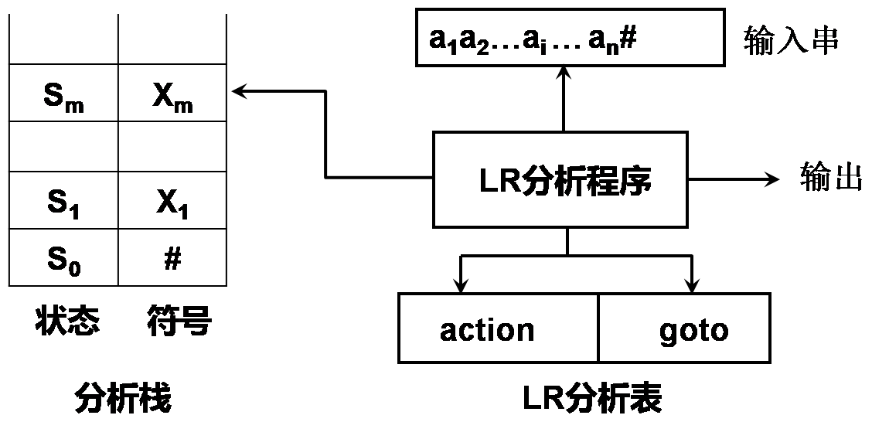
LR分析器模型

Slide 36
LR分析表
LR分析表由两个部分组成
ACTION[s, a]
当状态s面临输入符号a时，应采取什么动作。
GOTO[s, X]
状态s遇到文法符号X时，下一个转换状态是什么。

Slide 37
分析动作
每一项ACTION[s，a]所规定的四种动作:
1. 移进
把(s，a)的下一状态s’和输入符号a推进栈，下一输入符号变成现行输入符号。
2. 归约
用某个产生式A→β进行归约。
若β的长度为r， 归约动作是， 去除栈顶r个项，使状态s_{m-r}变成栈顶状态，然后把(s_{m-r}, A)的下一状态s’=GOTO[s_{m-r}, A]和文法符号A推进栈。
3. 接受
宣布分析成功，停止分析器工作。
4. 报错

Slide 38
分析过程
分析开始时: 状态 已归约串 输入串
(s₀, #, a₁a₂ … a_{n} #)
以后每步的结果可以表示为：
(s₀ s₁ … s_{m} ， # X₁ … X_{m} ， a_{i}a_{i+1} … a_{n} #)
分析器根据ACTION(s_{m} , a_{i}) 确定下一步动作
1. 若ACTION(s_{m} , a_{i})为移进，且s=GOTO(s_{m}, a_{i})，则三元式变为：
(s₀ s₁ … s_{m}s ，# X₁ … X_{m} a_{i}，a_{i+1} … a_{n} #))
2. 若ACTION(s_{m} , a_{i})为按A→β归约，三元式变为：
(s₀ s₁ … s_{m-r}s ，# X₁ … X_{m-r}A ，a_{i}a_{i+1} … a_{n} #))
其中， s=GOTO(s_{m-r}, A)，r为β的长度, β= X_{m-r+1}… X_{m}
3. 若ACTION(s_{m} , a_{i})为“接受”，则三元式不再变化，变化过程终止，宣布分析成功。
4. 若ACTION(s_{m} , a_{i})为“报错”，则三元式变化过程终止，报告错误。

Slide 39
LR文法
对于一个文法，如果能够构造一张分析表，使得它的每个入口均是唯一确定的，则称该文法为LR文法。
一个文法，如果能用一个每步顶多向前检查k个输入符号的LR分析器进行分析，则称该文法为LR(k)文法。

Slide 40
非LR结构
LR文法是无二义的。
二义性文法不是LR文法。
例
S → iCtS | iCtSeS
栈 输入
…iCtS e…#
“移进-归约”冲突

Slide 41
5.3.1 LR分析器
5.3.2 LR(0)项目集族和LR(0)分析表的构造
5.3.3 SLR分析表的构造
5.3.4 规范LR分析表的构造
5.3.5 LALR分析表的构造
5.3.6 二义文法的应用
5.3.7 LR分析中的出错处理

Slide 42
规范归约过程中，栈内的符号串和剩余的输入符号串构成一个规范句型。
栈内如果出现句柄，句柄一定在栈的顶部。
规范归约分析的关键是在分析过程中确定栈顶的符号串是否形成句柄。

Slide 43
定义
字的前缀
指字的任意首部。
例如，字abc的前缀有ε，a，ab，abc。
活前缀
指规范句型的一个前缀，这种前缀不含句柄之后的任何符号。
即，对于规范句型αβδ，β为句柄，如果αβ=u₁u₂…u_{r}，则符号串u₁u₂…u_{i}(1≤i≤r)是αβδ的活前缀。(δ必为终结符串)

Slide 44
Example
最右推导： S ⇒ aAcBe⇒ aAcde ⇒ aAbcde ⇒ abbcde
规范规约： abbcde, aAbcde, aAcde, aAcBe, S
规范句型 abbcde 的活前缀：
规范句型 aAbcde 的活前缀：
规范句型 aAcde 的活前缀：
规范句型 aAcBe 的活前缀：
ε，a，ab
ε，a，aA，aAb
ε，a，aA，aAc，aAcd
ε，a，aA，aAc，aAcB，aAcBe
识别活前缀的本质就是识别句柄

Slide 45
基本思想
对于一个文法G，可以构造一个NFA，它能识别G的所有活前缀。
用NFA的状态来记住活前缀中符号的进栈情况；
若活前缀中组成句柄的符号串只有部分进栈，则表示处于“非归约状态”；
若活前缀中组成句柄的符号串都已进栈，则表示处于“归约状态”。
把识别活前缀的NFA确定化，得到一个DFA。
把DFA转变为LR分析表。

Slide 46
LR(0)项目
文法G的每个产生式的右部添加一个圆点称为G的LR(0)项目。
例如，A → XYZ有四个项目：
A → .XYZ
A → X.YZ
A → XY.Z
A → XYZ.

Slide 47
Example
考虑文法
S' → S
S → (S)S | ε
该文法的LR(0)项目:
S' → ·S
S' → S·
S → ·(S)S
S → (·S)S
S → (S·)S
S → (S)·S
S → (S)S·
S → ·

Slide 48
项目分类
LR(0)项目
归约项目 A→α .
接受项目 归约项目 S’→α .
移进项目 A→α .aβ (a∈V_{T})
待约项目 A→α .Bβ (B∈V_{N})
Initial item A → .α
LR(0)项目指明了对活前缀的不同识别状态。

Slide 49
定义（Review）
一个非确定有限自动机(NFA) M是一个五元式
M=(S, Σ, f, S₀, F)，
其中：
1. S: 有穷状态集；
2. Σ: 输入字母表(有穷)；
3. f: 状态转换函数，为S×Σ*→2^{S}的部分映射(非单值)；
4. S₀⊆S，是非空的初态集；
5. F⊆S: 终态集(可空)。

Slide 50
States of NFA
The LR(0) items can be used as the states of a finite automaton
that maintains information about the parsing stack and the progress of shift-reduce parse.
This will start out as a nondeterministic finite automaton(NFA).

Slide 51
Σ of NFA

Slide 52
Transitions of the NFA
P105
1. 若状态i为X→X₁ … X_{i-1}.X_{i} … X_{n} ，
状态j为X→X₁ … X_{i-1}X_{i} .X_{i+1} … X_{n} ，
则从状态i画一条标志为X_{i}的有向边到状态j；
2. 若状态i为X→α .Aβ，A为非终结符，
则从状态i画一条ε边到所有状态A→.γ

Slide 53
Transitions of the NFA
1. If X is a token, then this transition corresponds to a shift of X from the input to the top of the stack during a parse.
X
A → α·Xη
A → αX·η

Slide 54
Transitions of the NFA
2. If X is a nonterminal, then the interpretation of this transition is more complex, since X will never appear as an input symbol.
In fact, such a transition will still correspond to the pushing of X onto the stack during a parse, but this can only occur during a reduction by a production X → β.
Since such a reduction must be preceded by the recognition of a β, and the state given by the initial item X→·β represents the beginning of this process,
then for every item A → α·Xη we must add an ε-transition for every production choice X→β of X.
X
A → α·Xη
A → αX·η
ε
X → ·β

Slide 55
Start State of the NFA
The start state of the NFA should correspond to the initial state of the parser:
the stack is empty, and
be about to recognize an S, where S is the start symbol of the grammar.
Thus, any initial item S→·α constructed from a production choice for S could serve as a start state.
The solution is to augment the grammar by a single production S'→S where S' is a new non-terminal.
S' then becomes the start symbol of the augmented grammar, and the initial item S' →·S becomes the start state of the NFA.
This is the reason we have augmented the grammars of the previous examples.

Slide 56
Accepting States of the NFA
The NFA will have no accepting states at all.
The purpose of the NFA is to keep track of the state of a parse, not to recognize strings.
Thus, the parser itself will decide when to accept, and the NFA need not contain that information.

Slide 57
拓广文法
假定G是一个以S为开始符号的文法，G的拓广文法G′就是
在G中添加一个新的开始符号S′
和一个新的产生式S′→S
而得到的文法。
这样，便会有一个仅含项目S′→S.的状态，这就是唯一的“接受”态。
即，当且仅当语法分析器使用S′→S进行归约时，输入符号串被接受。

Slide 58
Example
文法G(S′)
S′ → E
E → aA | bB
A → cA | d
B → cB | d
该文法的项目有
1. S′→·E 2. S′→E·
3. E→·aA 4. E→a·A 5. E→aA·
6. A→·cA 7. A→c·A 8. A→cA·
9. A→·d 10. A→d·
11. E→·bB 12. E→b·B 13. E→bB·
14. B→·cB 15. B→c·B 16. B→cB·
17. B→·d 18. B→d·

Slide 59
Example
ε
6
c
7
A
8
ε
ε
d
9
10
ε
ε
3
a
4
A
5
E
1
2
11
b
12
B
13
ε
ε
17
d
18
ε
ε
c
B
14
15
16
ε

Slide 60
Example
c
A
8: A→cA·
4: A→c·A
A→·cA
A→·d
d
10: A→d·
c
d
2: E→a·A
A→·cA
A→·d
a
A
6: E→aA·
0: S′→·E
E→·aA
E→·bB
E
1: S′→E·
3: E→b·B
B→·cB
B→·d
B
b
7: E→bB·
d
c
d
11: B→d·
5: B→c·B
B→·cB
B→·d
B
9: B→cB·
c

Slide 61
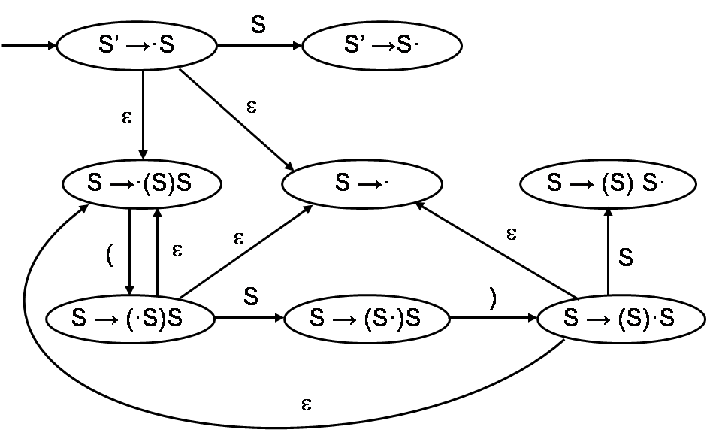
Example
S' → S
S → (S)S | ε
S' → ·S
S' → S·
S → ·(S)S
S → (·S)S
S → (S·)S
S → (S)·S
S → (S)S·
S → ·

Slide 62
DFA of LR(0) Item
In order to describe the use of items to keep track of the parsing state, must construct the DFA of sets of items corresponding to the NFA of items according to the subset construction.

Slide 63
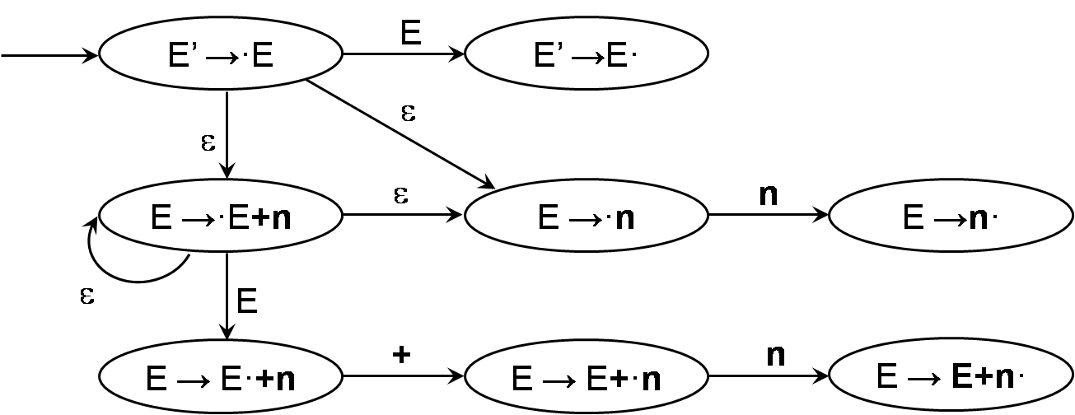
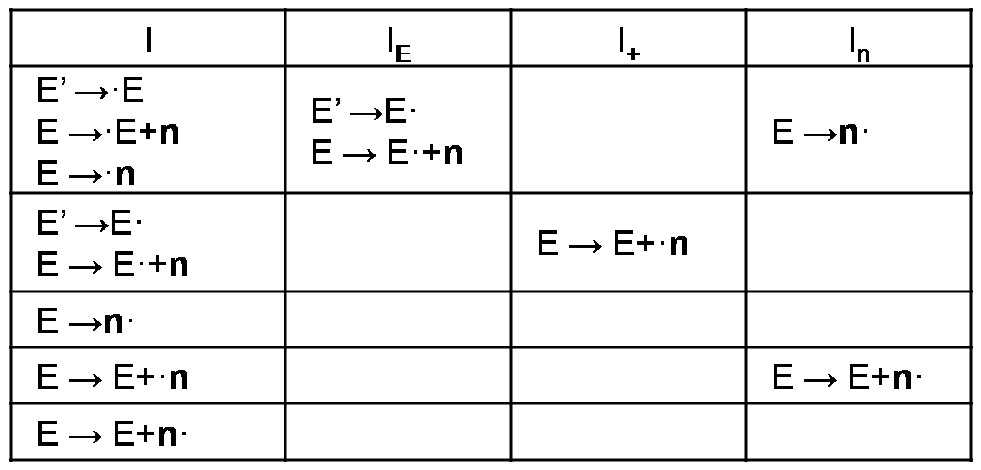
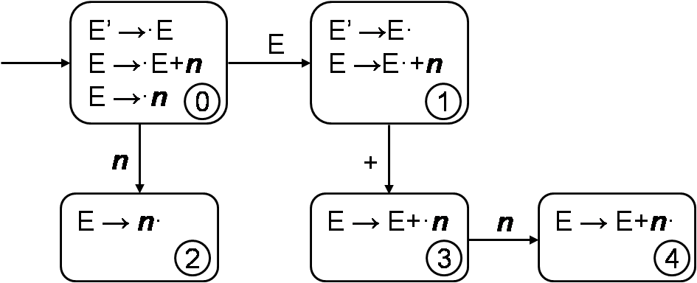
Example
E’ → E
E → E + n | n

Slide 64
LR(0)项目集规范族
构成识别一个文法活前缀的DFA的项目集(状态)的全体称为文法的LR(0)项目集规范族。

Slide 65
LR(0)项目集规范族的构造
假定I是文法G′的任一项目集，定义和构造I的闭包CLOSURE(I)如下：
1. I 的任何项目都属于CLOSURE(I)；
2. 若A→α·Bβ属于CLOSURE(I)，则对任何关于B的产生式B→γ， 项目B→·γ也属于CLOSURE(I)；
3. 重复上述两个步骤直至CLOSURE(I)不再增大为止。
为了识别活前缀，定义一个状态转换函数GO(I，X)。
I 是一个项目集，X是一个文法符号。函数值GO(I，X)定义为：
GO(I，X)＝CLOSURE(J)
其中
J＝{任何形如A→αX·β的项目| A→α · Xβ属于I}。

Slide 66
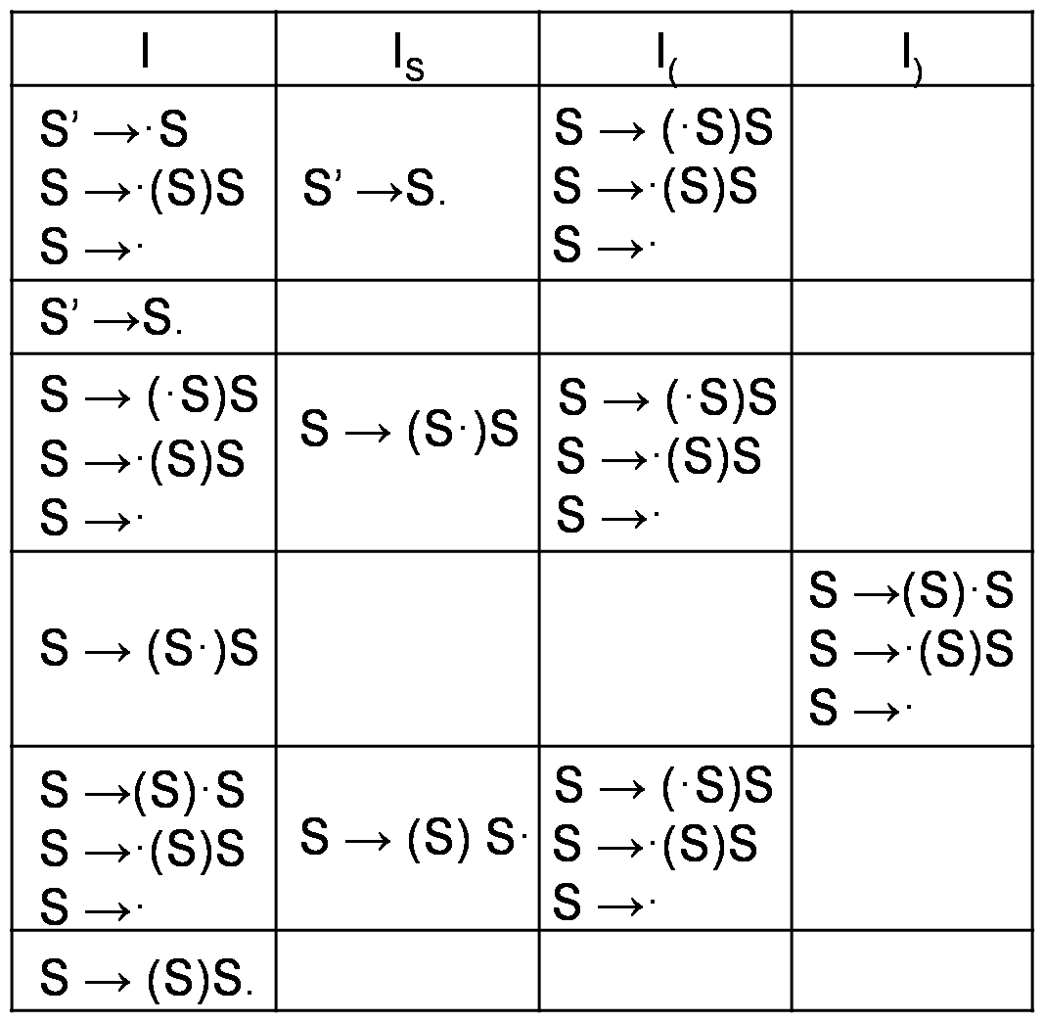
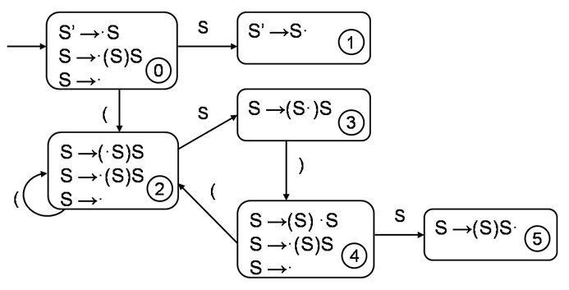
Example
S' → S
S → (S)S | ε
S' → ·S
S' → S·
S → ·(S)S
S → (·S)S
S → (S·)S
S → (S)·S
S → (S)S·
S → ·

Slide 67
算法
构造文法G的拓广文法G′的LR(0)项目集规范族算法：
PROCEDURE ITEMSETS(G′)；
BEGIN
C:={CLOSURE({S′→·S})}；
REPEAT
FOR C中每个项目集I和G′的每个符号X DO
IF GO(I，X)非空且不属于C THEN
把GO(I，X)放入C族中;
UNTIL C 不再增大
END
转换函数GO把项目集连接成一个DFA转换图。

Slide 68
有效项目
项目A→ β₁.β₂对活前缀αβ₁是有效的，其条件是存在规范推导
在任何时候，分析栈中的活前缀X₁X₂ … X_{m}的有效项目集正是栈顶状态S_{m}所代表的那个集合。也正是从识别活前缀的DFA的初态出发，读出X₁X₂ … X_{m}后到达的那个项目集(状态)。
Notes:
ζzeta
ηeta
θtheta
ξxi
ψpsi
φphi

Slide 69
Example
文法G(S′)
S′ → E
E → aA | bB
A → cA | d
B → cB | d
文法G(S′)的LR(0)项目集规范族C和转换函数GO
I₀ = {S′→·E, E→·aA, E→·bB}
GO(I₀, E) = closure(J) = closure({S’→E·}) = {S’→E·} = I₁
GO(I₀, a) = closure({E→a·A})= { E→a·A, A→·cA, A→·d} ) = I₂
GO(I₀, b) = closure ({E →b.B}) = {E →b.B, B→.cB, B→.d}= I₃
LR(0)项目集规范族C由12个集合（状态）组成。
转换函数GO把这些集合联结成一个DFA转换图。

Slide 70
c
A
8: A→cA·
S′ → E
E → aA | bB
A → cA | d
B → cB | d
4: A→c·A
A→·cA
A→·d
d
10: A→d·
c
d
2: E→a·A
A→·cA
A→·d
a
A
6: E→aA·
0: S′→·E
E→·aA
E→·bB
E
1: S′→E·
3: E→b·B
B→·cB
B→·d
B
b
7: E→bB·
d
c
d
11: B→d·
5: B→c·B
B→·cB
B→·d
B
9: B→cB·
c

Slide 71
LR(0)文法
假若一个文法G的拓广文法G′的活前缀识别自动机中的每个状态(项目集)不存在下述情况：
1) 既含移进项目又含归约项目，
2) 含有多个归约项目，
则称G是一个LR(0)文法。

Slide 72
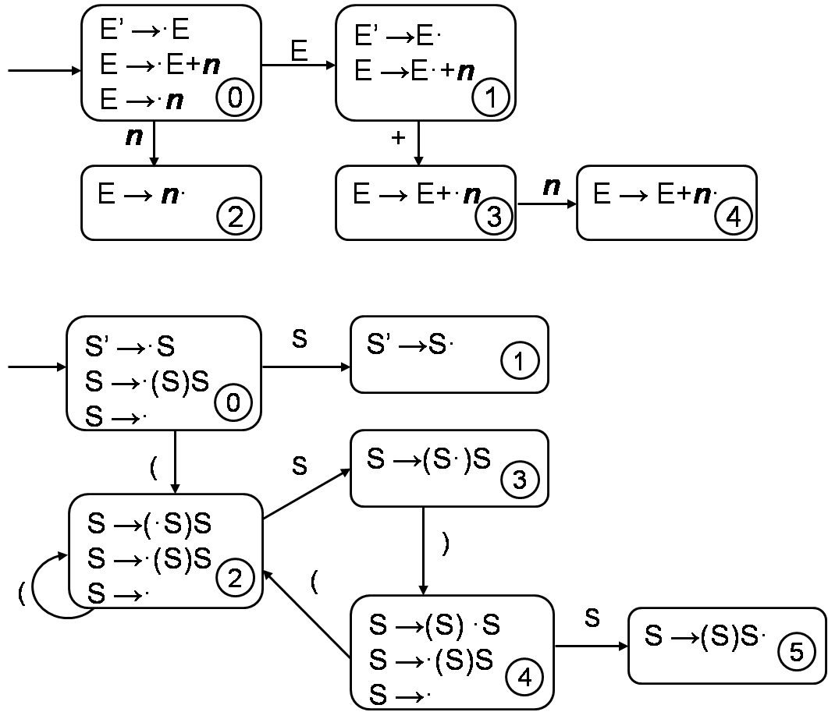

Slide 73
构造LR(0)分析表
构造一个能识别文法G的所有活前缀的NFA；
把NFA确定化，得到一个DFA；
把DFA转变为LR分析表。

Slide 74
构造LR(0)分析表的算法
令每个项目集I_{k}的下标k作为分析器的状态，包含项目S′→·S的集合I_{k}的下标k为分析器的初态。
分析表的ACTION和GOTO子表构造方法：
1. 若项目A→α·aβ属于I_{k}且GO(I_{k}, a)＝I_{j}，a为终结符，则置ACTION[k,a] 为“sj”。
2. 若项目A→α·属于I_{k}，那么，对任何终结符a(或#)，置ACTION[k,a]为“rj”(假定产生式A→α是文法G′的第j个产生式)。
3. 若项目S′→S·属于I_{k}，则置ACTION[k,#]为“acc”。
4. 若GO(I_{k},A)＝I_{j}，A为非终结符，则置GOTO[k,A]=j。
5. 分析表中不能用规则1至4填入信息的空白格均置为“报错标志”。

Slide 75
Example
文法G(S′)
S′ → E
E → aA | bB
A → cA | d
B → cB | d

Slide 76
c
A
8: A→cA·
4: A→c·A
A→·cA
A→·d
d
10: A→d·
c
d
2: E→a·A
A→·cA
A→·d
a
A
6: E→aA·
0: S′→·E
E→·aA
E→·bB
E
1: S′→E·
3: E→b·B
B→·cB
B→·d
B
b
7: E→bB·
d
c
d
11: B→d·
5: B→c·B
B→·cB
B→·d
识别活前缀的DFA
B
9: B→cB·
c

Slide 77
 | ACTION |  |  |  |  | GOTO
状态 | a | b | c | d | # | E | A | B
0 | s2 | s3 |  |  |  | 1
1 |  |  |  |  | acc
2 |  |  | s4 | s10 |  |  | 6
3 |  |  | s5 | s11 |  |  |  | 7
4 |  |  | s4 | s10 |  |  | 8
5 |  |  | s5 | s11 |  |  |  | 9
6 | r1 | r1 | r1 | r1 | r1
7 | r2 | r2 | r2 | r2 | r2
8 | r3 | r3 | r3 | r3 | r3
9 | r5 | r5 | r5 | r5 | r5
10 | r4 | r4 | r4 | r4 | r4
11 | r6 | r6 | r6 | r6 | r6

Slide 78
分析动作
每一项ACTION[s，a]所规定的四种动作:
1. 移进
把(s，a)的下一状态s’和输入符号a推进栈，下一输入符号变成现行输入符号。
2. 归约
用某个产生式A→β进行归约。
若β的长度为r， 归约动作是， 去除栈顶r个项，使状态s_{m-r}变成栈顶状态，然后把(s_{m-r}, A)的下一状态s’=GOTO[s_{m-r}, A]和文法符号A推进栈。
3. 接受
宣布分析成功，停止分析器工作。
4. 报错

Slide 79
Example
按上表对accd进行分析
步骤 状态 符号 输入串 动作
1 0 # accd# s2
2 02 #a ccd# s4
3 024 #ac cd# s4
4 0244 #acc d# s10
5 024410 #accd # r(A→d)
6 02448 #accA # r(A→cA)
7 0248 #acA # r(A→cA)
8 026 #aA # r(E→aA)
9 01 #E # acc

Slide 80
分析过程
分析开始时: 状态 已归约串 输入串
(s₀, #, a₁a₂ … a_{n} #)
以后每步的结果可以表示为：
(s₀ s₁ … s_{m} ， # X₁ … X_{m} ， a_{i}a_{i+1} … a_{n} #)
分析器根据ACTION(s_{m} , a_{i}) 确定下一步动作
1. 若ACTION(s_{m} , a_{i})为移进，且s=GOTO(s_{m}, a_{i})，则三元式变为：
(s₀ s₁ … s_{m}s ，# X₁ … X_{m} a_{i}，a_{i+1} … a_{n} #))
2. 若ACTION(s_{m} , a_{i})为按A→β归约，三元式变为：
(s₀ s₁ … s_{m-r}s ，# X₁ … X_{m-r}A ，a_{i}a_{i+1} … a_{n} #))
其中， s=GOTO(s_{m-r}, A)，r为β的长度, β= X_{m-r+1}… X_{m}
3. 若ACTION(s_{m} , a_{i})为“接受”，则三元式不再变化，变化过程终止，宣布分析成功。
4. 若ACTION(s_{m} , a_{i})为“报错”，则三元式变化过程终止，报告错误。

Slide 81
5.3.1 LR分析器
5.3.2 LR(0)项目集族和LR(0)分析表的构造
5.3.3 SLR分析表的构造
5.3.4 规范LR分析表的构造
5.3.5 LALR分析表的构造
5.3.6 二义文法的应用
5.3.7 LR分析中的出错处理

Slide 82
Example
LR(0)文法太简单，没有实用价值。
S' → S
S → (S)S | ε
FOLLOW(S) = { #, ) }
在推导过程中S后面不会出现‘（’

Slide 83
假定一个LR(0)规范族中含有如下的一个项目集(状态)
I＝{ X→α·bβ，A→α·，B→α· }
FOLLOW(A)和FOLLOW(B)的交集为∅，且不包含b，那么，当状态 I 面临任何输入符号a时，可以:
1. 若a=b，则移进；
2. 若a∈FOLLOW(A)，用产生式A→α进行归约；
3. 若a∈FOLLOW(B)，用产生式B→α进行归约；
4. 此外，报错。

Slide 84
假定LR(0)规范族的一个项目集
I = { A₁→α·a₁β₁，A₂→α·a₂β₂，…，A_{m}→α·a_{m}β_{m}， B₁→α·，B₂→α·，…，B_{n}→α·}
如果集合{a₁，…，a_{m}}，FOLLOW(B₁)，…，FOLLOW(B_{n})两两不相交(包括不得有两个FOLLOW集合有#)，则：
1. 若a是某个a_{i}，i=1,2,…,m，则移进；
2. 若a∈FOLLOW(B_{i})，i=1,2,…,n，则用产生式B_{i}→α进行归约；
3. 此外，报错。
冲突性动作的这种解决办法叫做SLR(1)解决办法。

Slide 85
构造SLR(1)分析表的算法
首先把G拓广为G′，对G′构造LR(0)项目集规范族C和活前缀识别自动机的状态转换函数GO。
然后使用C和GO，按下面的算法构造SLR分析表：
令每个项目集I_{k}的下标k作为分析器的状态，包含项目S′→·S的集合I_{k}的下标k为分析器的初态。

Slide 86
ACTION和GOTO子表构造算法
1. 若项目A→α·aβ属于I_{k}且GO(I_{k},a)=I_{j}，a为终结符，则置ACTION[k,a]为“sj”；
2. 若项目A→α·属于I_{k}，那么，对任何终结符a，a∈FOLLOW(A)，置ACTION[k,a]为 “rj”；其中，假定A→α为文法G′的第j个产生式；
3. 若项目S′→S·属于I_{k}，则置ACTION[k,#]为“acc”;
4. 若GO(I_{k},A)＝I_{j}，A为非终结符，则置GOTO[k,A]=j；
5. 分析表中不能用规则1至4填入信息的空白格均置为 “出错标志”。

Slide 87
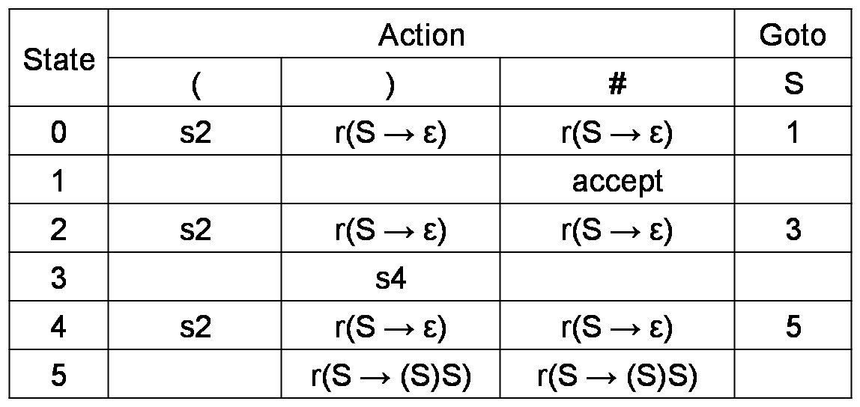
Example
FOLLOW(S’) = { # }
FOLLOW(S) = { #, ) }
S' → S
S → (S)S | ε

Slide 88
SLR(1)文法
按上述方法构造出的ACTION与GOTO表如果不含多重入口，则称该文法为SLR(1)文法。
使用SLR表的分析器称为SLR分析器。

Slide 89
Example
I₀: S′→·E
E→·E+T
E→·T
T→·T*F
T→·F
F→· (E)
F→·i
I₄: F→(·E)
E→·E+T
E→·T
T→·T*F
T→·F
F→· (E)
F→·i
I₇: T→T*·F
F→·(E)
F→·i
S′ → E
E → E+T
E → T
T → T*F
T → F
F → (E)
F → i
I₈: F→(E·)
E→E·+T
I₁: S′→E·
E→E·+T
I₅: F→i·
I₉: E→E+T·
T→T·*F
I₆: E→E+·T
T→·T*F
T→·F
F→·(E)
F→·i
I₂: E→T·
T→T·*F
I₁₀: T→T*F·
I₃: T→F·
I₁₁: F→(E)·

Slide 90
I₁、I₂和I₉都含有“移进－归约”冲突。
I₁: S′→E·
E→E·+T
I₂: E→T·
T→T·*F
I₉: E→E+T·
T→T·*F
(0) S′ → E
(1) E → E+T
(2) E → T
(3) T → T*F
(4) T → F
(5) F → (E)
(6) F → i
FOLLOW(S’) = { # }
FOLLOW(E) = { #, ), + }

Slide 91
T
+
I₆
I₉
I₁
*
i
E
F
(
I₅
i
F
I₃
+
I₀
i
(
F
)
(
I₁₁
T
I₄
I₈
T
E
(
I₂
I₇
I₁₀
*
F

Slide 92
状态 | ACTION |  |  |  |  |  | GOTO
 | i | + | * | ( | ) | # | E | T | F
0 | s5 |  |  | s4 |  |  | 1 | 2 | 3
1 |  | s6 |  |  |  | acc
2 |  | r2 | s7 |  | r2 | r2
3 |  | r4 | r4 |  | r4 | r4
4 | s5 |  |  | s4 |  |  | 8 | 2 | 3
5 |  | r6 | r6 |  | r6 | r6
6 | s5 |  |  | s4 |  |  |  | 9 | 3
7 | s5 |  |  | s4 |  |  |  |  | 10
8 |  | s6 |  |  | s11
9 |  | r1 | s7 |  | r1 | r1
10 |  | r3 | r3 |  | r3 | r3
11 |  | r5 | r5 |  | r5 | r5

Slide 93
步骤 状态 符号 输入串 动作
(1) 0 # i*i+i# s5
(2) 05 #i *i+i# r(F→i)
(3) 03 #F *i+i# r(T→F)
(4) 02 #T *i+i# s7
(5) 027 #T* i+i# s5
(6) 0275 #T*i +i# r(F→i)
(7) 02710 #T*F +i# r(T→T*F)
(8) 02 #T +i# r(E→T)
(9) 01 #E +i# s6
(10) 016 #E+ i# s5
(11) 0165 #E+i # r(F→i)
(12) 0163 #E+F # r(T→F)
(13) 0169 #E+T # r(E→E+T)
(14) 01 #E # acc
对输入串i*i+i， LR分析器的工作过程。（例5.7）

Slide 94
每个SLR(1)文法都是无二义的。
但也存在许多无二义文法不是SLR(1)的。

Slide 95
Example
I₀：S′→·S
S→·L=R
S→·R
L→·*R
L→·i
R→·L
I₄：L→*·R
R→·L
L→·*R
L→·i
(0) S′→S
(1) S→L=R
(2) S→R
(3) L→*R
(4) L→i
(5) R→L
I₅：L→i·
I₆：S→L=·R
R→·L
L→·*R
L→·i
I₁：S′→S·
I₂：S→L·=R
R→L·
I₃：S→R·
I₇：L→*R·
I₈：R→L·
FOLLOW(R)＝{#, =}
I₉：S→L=R·
该文法是无二义性文法

Slide 96
End of Chapter Five
THANKS

